Slide 1
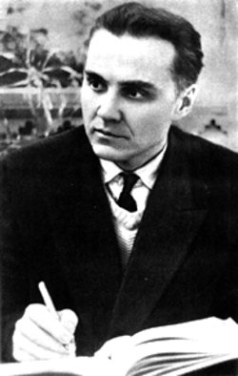
В. А. Сухомлинский о дошкольной педагогике и семейном воспитании
Выполнила
студентка группы 3 ПОБ-ДОШ-к-в
Сидоркина Василиса

Slide 2
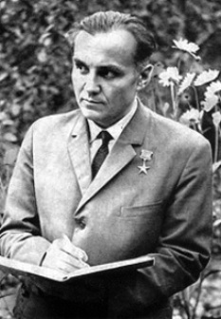
Василий Александрович Сухомлинский (1918-1970) – педагог-новатор.
Родился в бедной крестьянской семье. Его отец работал по найму как плотник и столяр в крестьянских хозяйствах; руководил трудовым обучением (по деревообрабатывающему делу) в семилетней школе. От отца он унаследовал тягу к труду и желание помогать людям. Братья и сестры Василия (Иван, Сергей и Мелания) стали сельскими учителями. Сам Василий с 14-ти лет преподавал в сельской школе (1935).

Slide 3
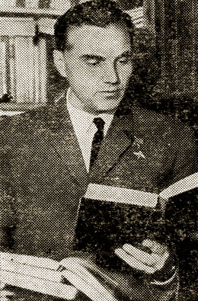
В 1934 г. Сухомлинский поступил на подготовительные курсы при Кременчугском педагогическом институте, по окончании которых учился на факультете украинского языка и литературы, но вынужден был прервать учебу из-за болезни. В 1936 г. стал студентом Полтавского учительского института и, сдав экстерном все зачеты и экзамены, получил диплом с отличием в 1938 г..

Slide 4
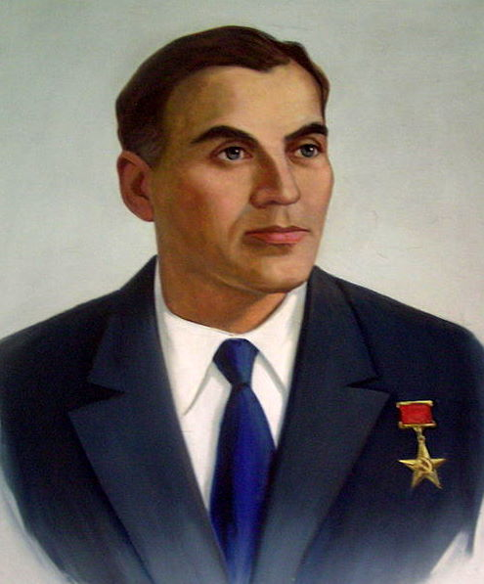
В 1942 г. получил тяжелое ранение и был снят с воинского учета по инвалидности. В 1942-1944 гг. работал директором школы в Удмуртии, а в 1944-1948 гг. заведовал Онуфриемским районным отделом народного образования. Был директором Павлышской средней школы.
Плодотворно работал в области теории воспитания и обучения, разрабатывал основы педагогического мастерства, школоведение.

Slide 5
Труды В.А. Сухомлинского:
«Сердце отдаю детям»
«Рождение гражданина»
«Разговор с молодым директором школы»
«100 советов учителю»
«Родительская педагогика»
«Письма к сыну»
«О воспитании»
«Как воспитать настоящего человека»
«Моя педагогическая система»

Slide 6
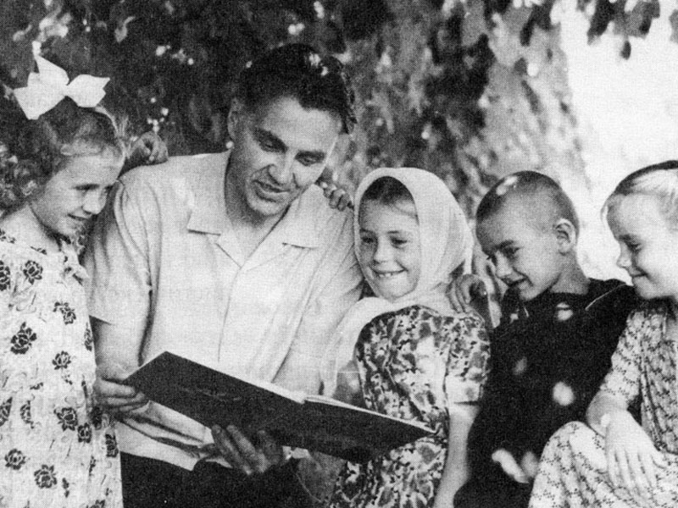
Сухомлинский говорил о воспитании всесторонне развитой личности, т.е. применения системного подхода, связи семейного и общественного воспитания, уважении личности ребенка. Утверждал гуманистическую педагогику, возвышающую ребенка над коллективом. Говорил о необходимости изгнания из школ насилия и принуждения; о воспитании у детей этических представлений о долге, чести, достоинстве, добре и свободе.

Slide 7
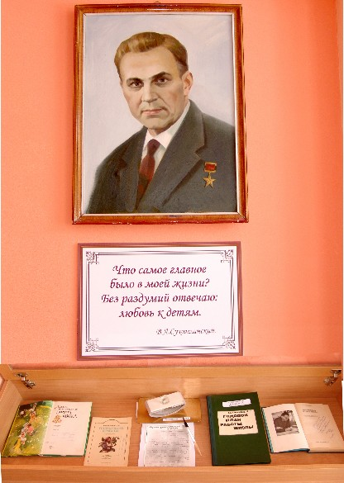
В практике работы считал важным создание высоконравственного коллектива единомышленников, в котором особое место должна занимать разнообразная совместная творческая деятельность учителей и учеников.
Были созданы Международная ассоциация В. А. Сухомлинского и Международное объединение исследователей Сухомлинского, педагогический музей Сухомлинского в Павлышской школе (1975).

Slide 8
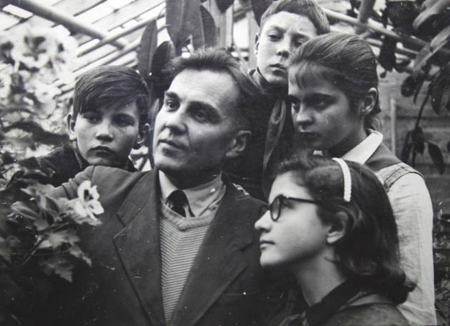
Сухомлинский строил процесс обучения как радостный труд; большое внимание он уделял формированию мировоззрения учащихся; важная роль в обучении отводилась слову учителя, художественному стилю изложения, сочинению вместе с детьми сказок, художественных произведений. Разработал комплексную эстетическую программу «воспитания красотой».

Slide 9
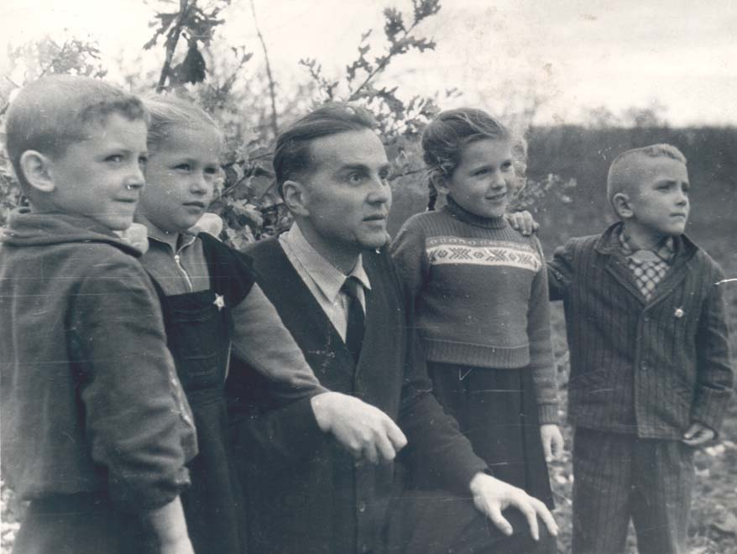
Программа «воспитания красотой» включала в себя «Школу под голубым небом» («Школа радости»). Здесь дети учились слушать «шепот листьев и песню кузнечика», «шорох снежинок и завывание вьюги», «ласковый плеск волны и торжественную тишину ночи». Сухомлинский учил слушать «чудесную музыку жизни», учил видеть необыкновенное в обыкновенном.

Slide 10
«Сказка – это, образно говоря, свежий ветер, раздувающий огонек детской мысли и речи. Дети не только любят слушать сказку. Они создают ее».
В.А. Сухомлинский

Slide 11
Сухомлинский говорил, что ребенка должен окружать мир труда, творчества и созидания; надо ввести ребенка в сложный мир человеческий отношений; показать красоту человека труда. Ребенок должен научиться чувствовать сердцем другого – это самое трудное, что есть в воспитании. Подлинная любовь рождается только в сердце, пережившем заботы о судьбе другого человека; важно, чтобы у детей был друг, о котором надо заботиться.

Slide 12
Принципы В.А. Сухомлинского:
смысл и содержание воспитания, понимаемого как единство педагогического влияния и самовоспитания ребенка, определяется постулатом: наивысшей ценностью является человек;
эффективность педагогического влияния на коллектив и личность находится в прямой зависимости от гармонического единства нравственной культуры, духовного богатства, многообразия интересов носителя этого влияния;

Slide 13
воспитательное влияние педагога не является чем-то социально заданным, кем-то организованным, а происходит потому, что воспитателя и воспитанника объединяет общность духовных интересов, многогранной деятельности;
результативность воспитательного влияния определяется в том числе и тем, насколько педагог внутренне глубоко понимает детство как особый, свойственный только детству, период развития человеческой индивидуальности;
в воспитательном процессе воспитанник является помощником педагога. Мудрость последнего состоит именно в том, чтобы добиться положения, при котором воспитанник сам себя воспитывал.

Slide 14
«Воспитание детей – это отдача особых сил, сил духовных. Человека мы создаем любовью – любовью отца к матери и матери к отцу, глубокой верой в достоинство и красоту человека».
В.А. Сухомлинский

Slide 15
Семья - первичная ячейка человеческих отношений (моральных, эстетических, нравственных). Ребенок считывает мотивы поведения для себя со своих родителей; как живут они, так будет жить и ребёнок. Все мысли В.А. Сухомлинского относительно семейного воспитания пронизаны тем, что ребёнок – это воплощение его родителей. Важно понимать, чего он хочет и что ему необходимо, различать это, не быть слепым к его просьбам, но в то же время нельзя «слепо» любить, не требуя отдачи, а затем в определённый период удивиться тому, что малыш вырос не таким, каким хотели его родители.
Огромная ответственность в семейном воспитании лежит на родителях, на их взаимоотношениях.

Slide 16
Функции семьи (В.А. Сухомлинский):
воспитание ребенка. Основной метод - воспитание взаимоотношениями, т.к. ребенок счастлив, когда его родители счастливы, когда он видит улыбки и взаимоуважение родителей; «любить жену – это значит уважать её и беречь, боготворить – да, не бойтесь этого слова, верить разумом и сердцем, что она – лучшая из всех женщин мира, потому что она твоя жена и мать твоих детей…» / «хороший муж создает счастье своей семьи любовью, и эта любовь, как солнечное тепло и солнечный свет, собранные в цветке розы, – эта любовь становится нравственной красотой твоих детей, отец».
Ребенок считывает социальные роли родителей, каким быть папой или какой мамой – функция социализации семьи.

Slide 17
2. хозяйственно-бытовая. Это заключается не только в обеспечении своего ребенка всеми благами, но и в умении сделать так, чтобы всего было в меру, без излишеств.
3. функция первичной защиты. Важно, чтобы ребенок знал, что в любой момент может обратиться за помощью к родителям.

